Slide 1
請修系統
日期:2019/03/14

Slide 2
請修系統–單位申請
登入畫面
請修申請(5/5)
請修單查詢(7/7)
簽核、結案(5/5)
請修流程(2/2)
說明手冊
Q&A

Slide 3
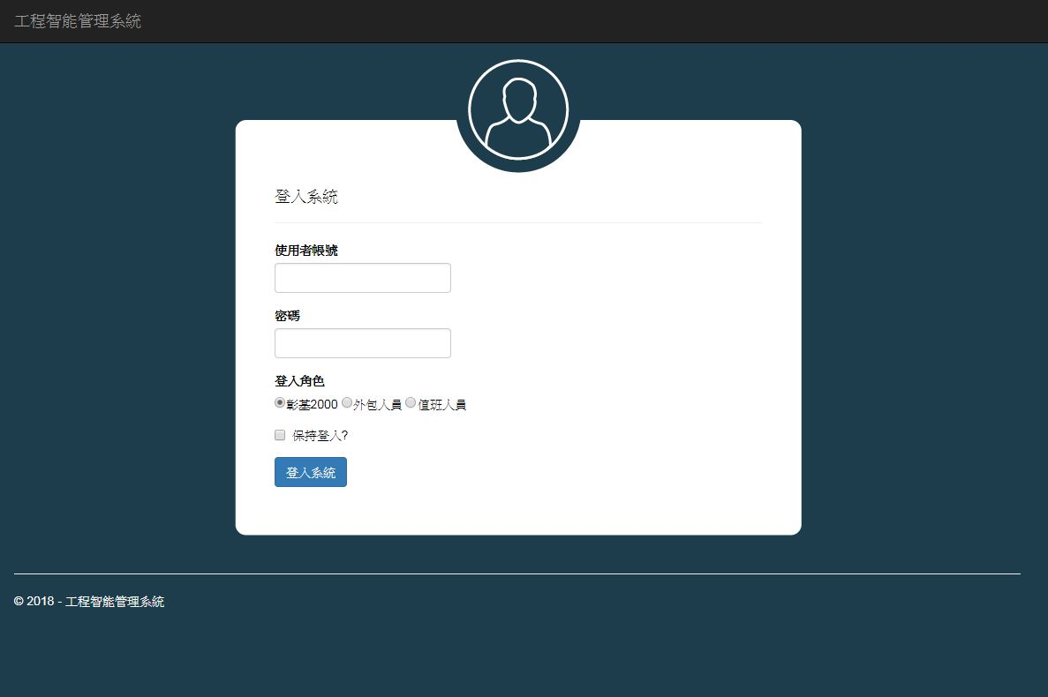
登入畫面
輸入彰基2000帳號、密碼

Slide 4
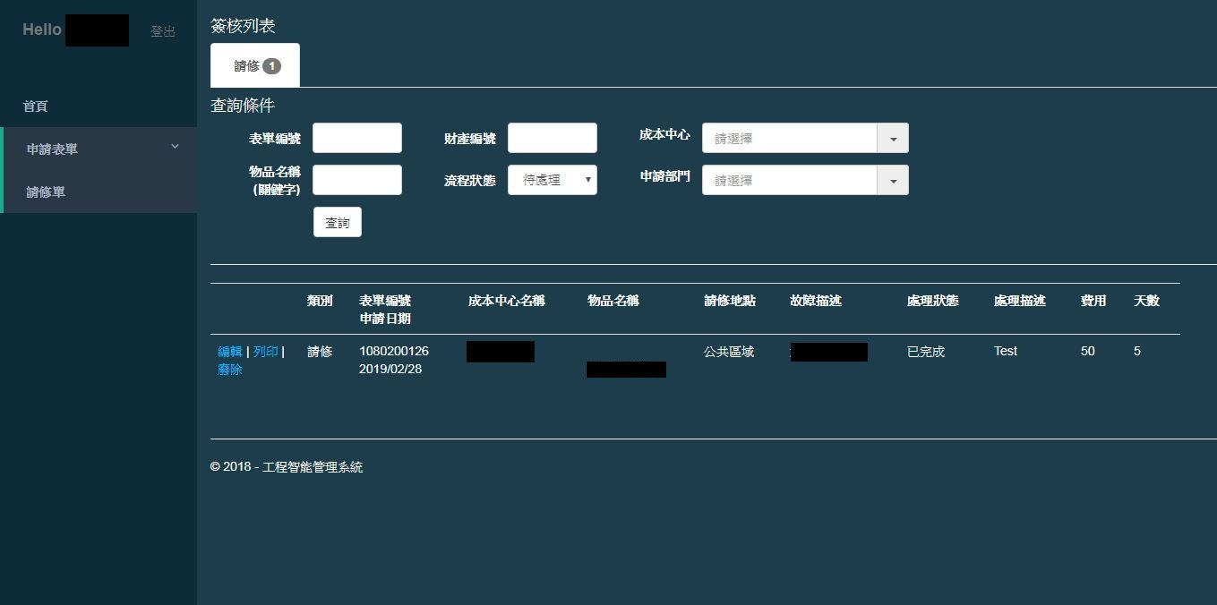
請修申請(1/5)–首頁
於首頁 點選 申請表單 → 請修單
Notes:
1. 簡單介紹首頁

Slide 5
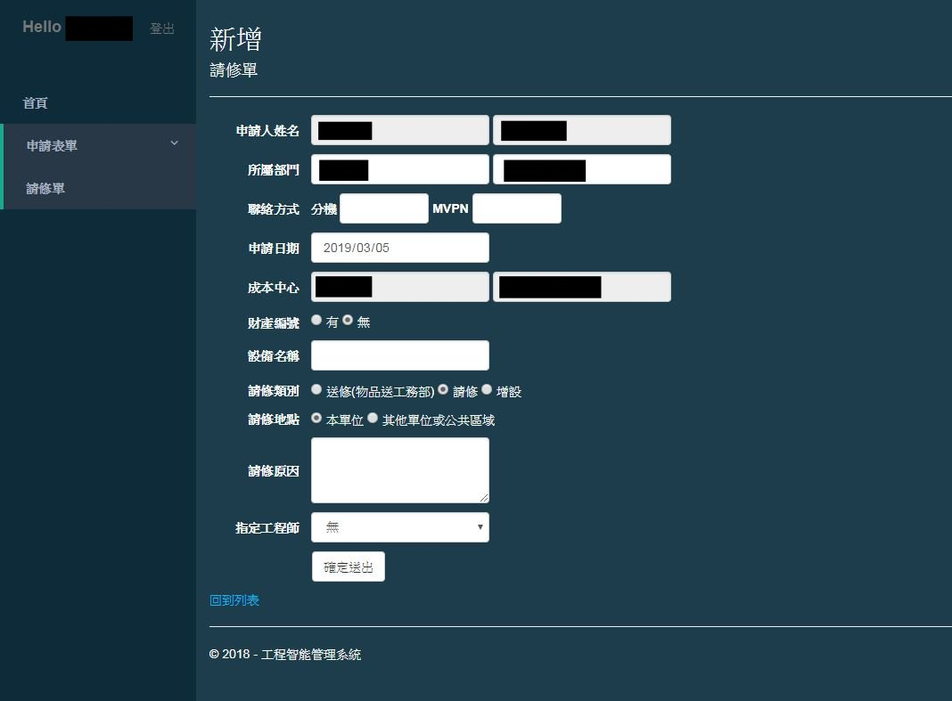
請修申請(2/5)–地點:本單位
1. 填寫申請資料
2. 選擇請修類別、請修地點
3. 輸入請修原因
4. 是否指定工程師
5. 確認送出
Notes:
介紹請修單申請的畫面
請修地點為本單位時輸入的部分

Slide 6
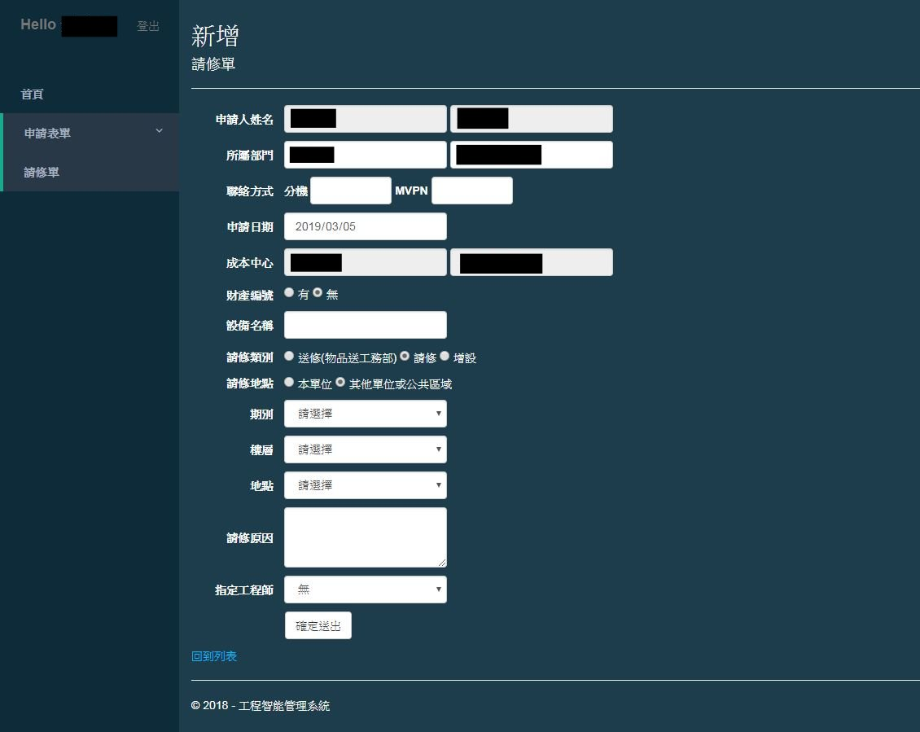
請修申請(3/5)–地點:其他單位
1. 填寫申請資料
2. 選擇請修類別、請修地點
3. 選擇地點
4. 輸入請修原因
5. 是否指定工程師
6. 確認送出
Notes:
1. 請修地點為其他單位時，需要輸入的部分

Slide 7
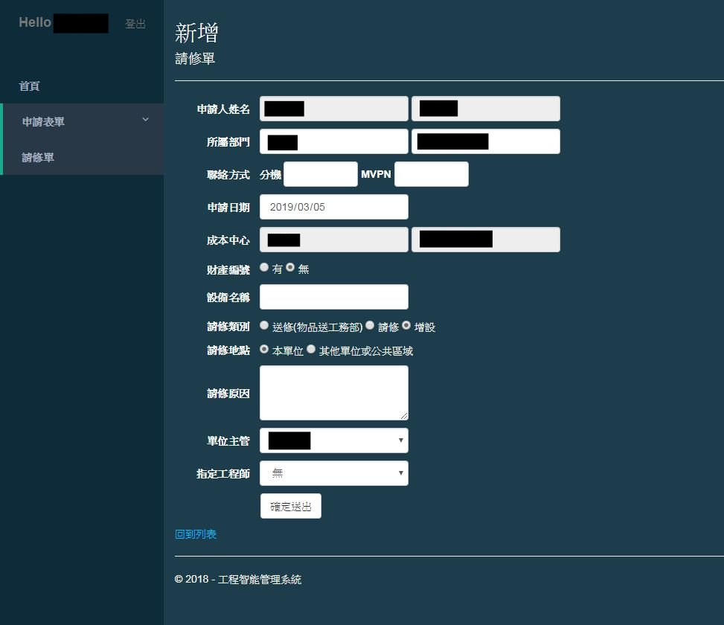
請修申請(4/5)–類別:增設
1. 填寫申請資料
2. 選擇請修類別、請修地點
3. 輸入請修原因
4. 選擇單位主管
6. 確認送出
5. 是否指定工程師
Notes:
1. 請修類別為增設時，需要額外選擇單位主管，做為簽核流程的下一步

Slide 8
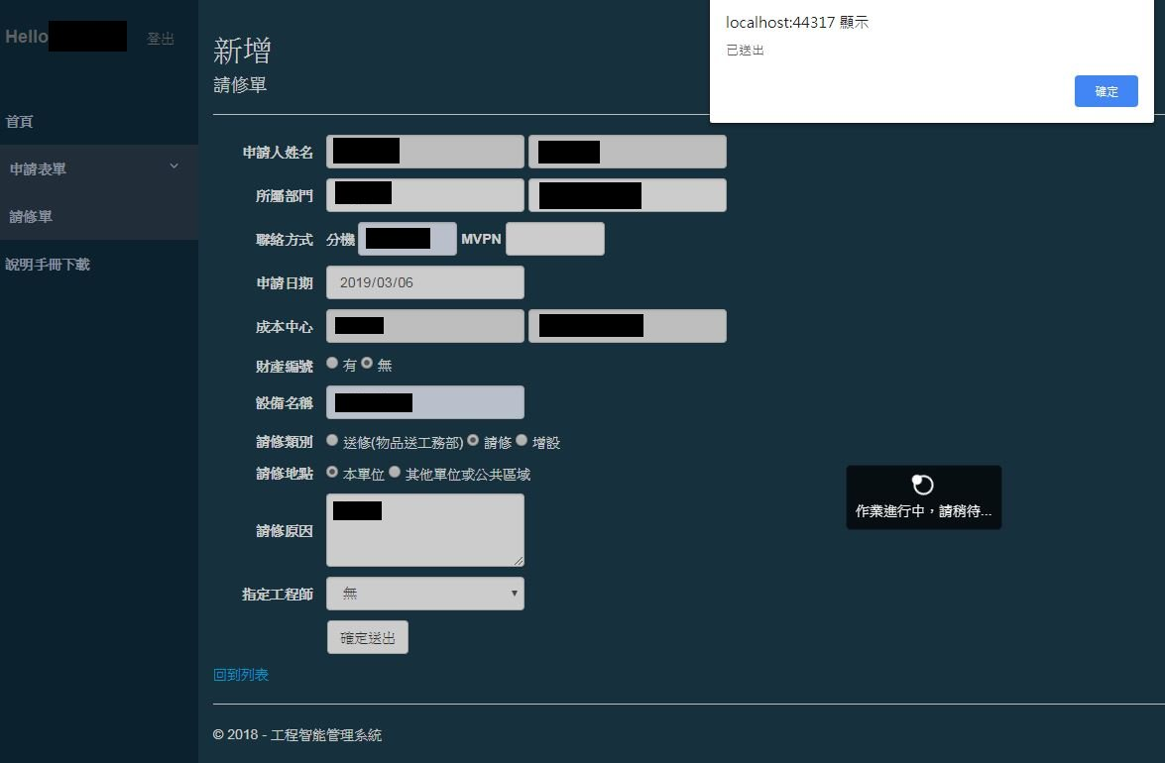
請修申請(5/5)–送出
2. 確認彈出視窗訊息
1. 等待作業進行
Notes:
1. 送出畫面

Slide 9
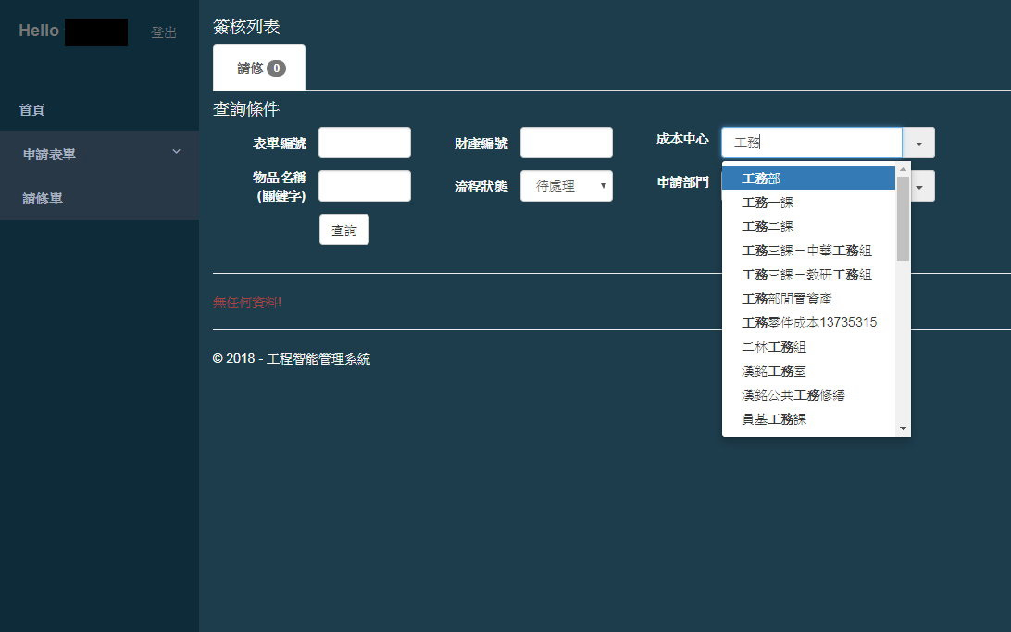
請修單查詢(1/7)–操作方式
選擇任一項條件查詢
可輸入關鍵字篩選
流程狀態
待處理：該使用者尚未處理 的文件
已處理：該使用者已簽核的 文件
已結案：流程經過該使用者 且已結案的文件
Notes:
介紹首頁的查詢方式，以及選單內容代表的意義
介紹如何進行請修的進度查詢

Slide 10
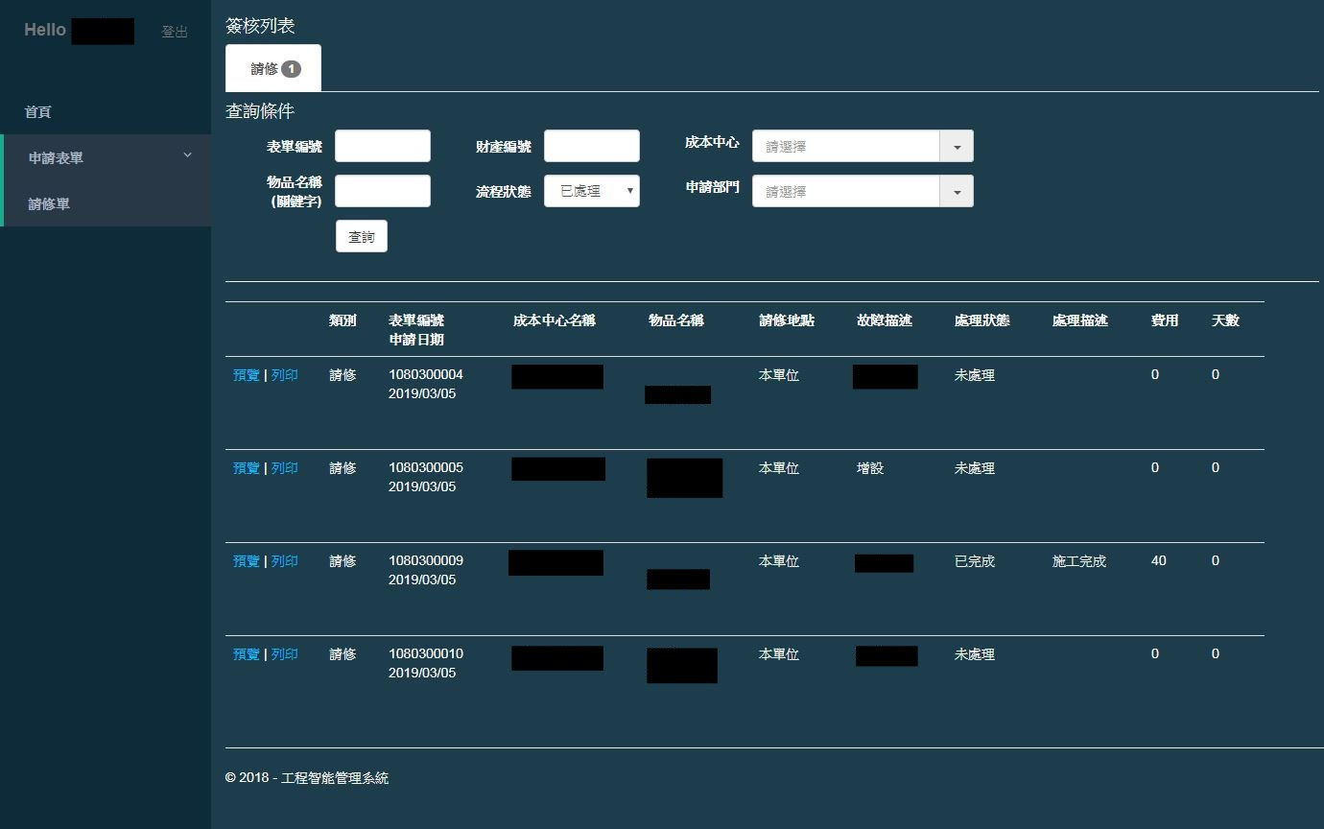
請修單查詢(2/7)–已處理
1. 選擇「已處理」
2. 點選「查詢」
3. 點選「預覽」
Notes:
1. 搜尋已處理，來做請修單的進度查詢

Slide 11
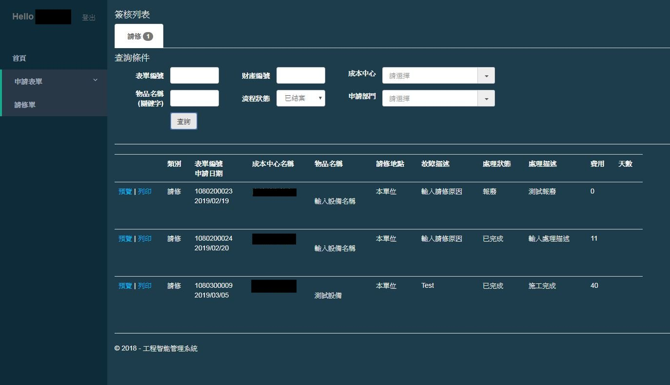
請修單查詢(3/7)–已結案
1. 選擇「已結案」
2. 點選「查詢」
3. 點選「預覽」
Notes:
1. 搜尋已結案，可瀏覽結案的文件內容

Slide 12
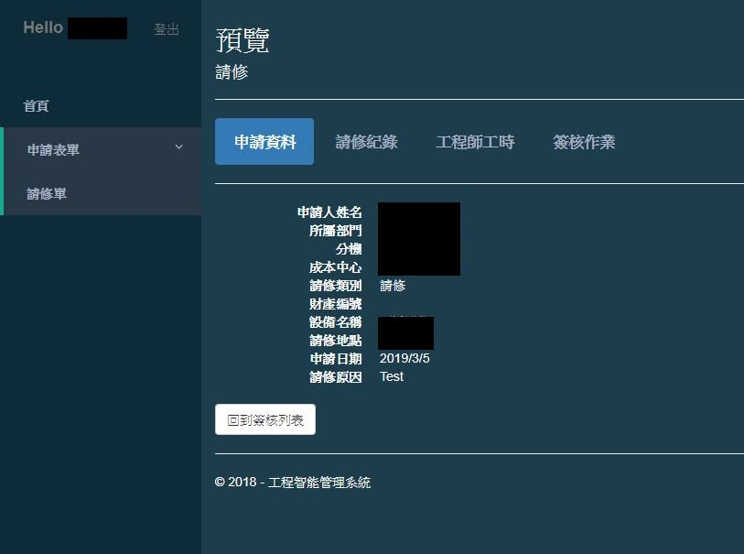
請修單查詢(4/7)–預覽
點選「申請資料」
Notes:
1. 申請資料的預覽

Slide 13
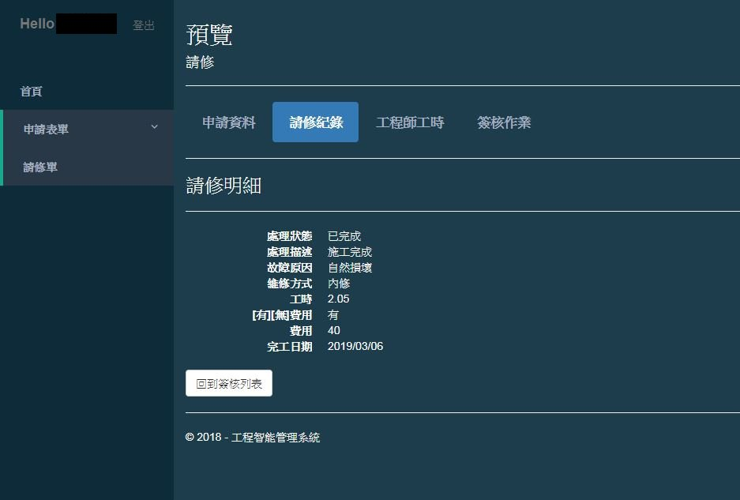
請修單查詢(5/7)–請修紀錄
點選「請修紀錄」
Notes:
1. 可在此確認請修單的進行狀況

Slide 14
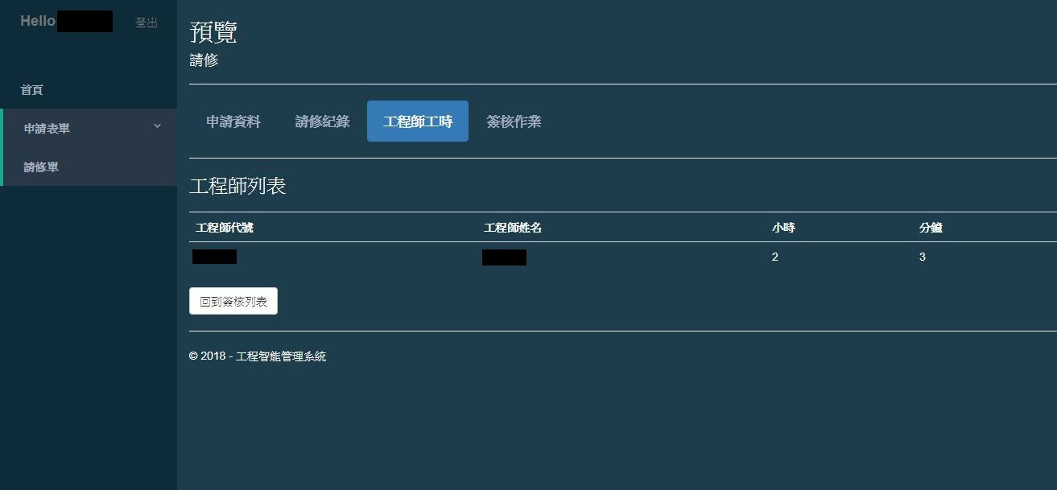
請修單查詢(6/7)–工程師列表
點選「工程師工時」
Notes:
1. 可在此確認工程師施工時間

Slide 15
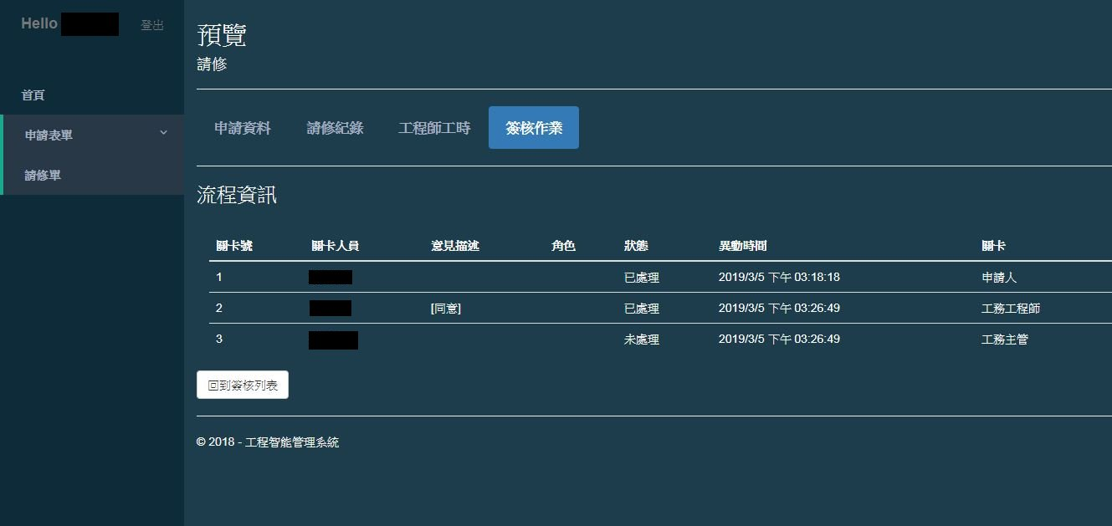
請修單查詢(7/7)–流程狀態
點選「簽核作業」
Notes:
1. 可在此確認目前此請修單的流程

Slide 16
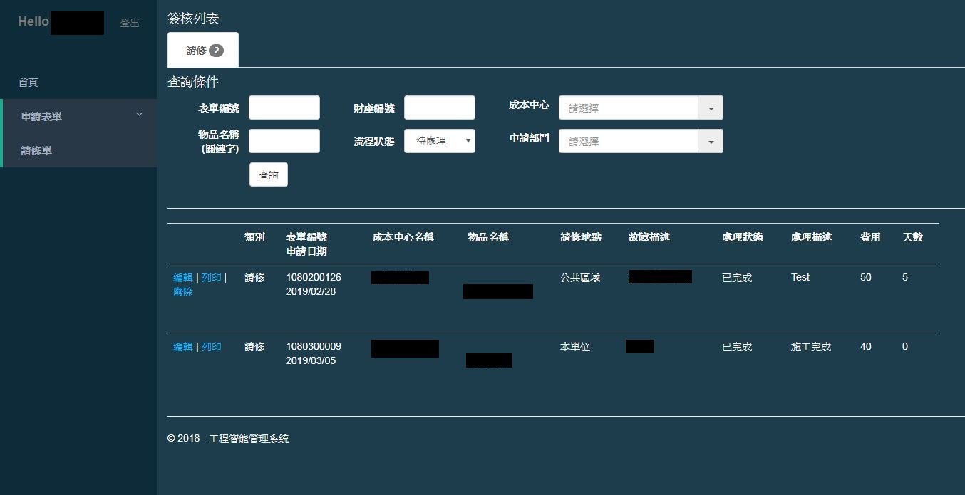
簽核、結案(1/5)–首頁
1. 點選「首頁」
待處理文件數量
請修單列表
2. 點選「編輯」

Slide 17
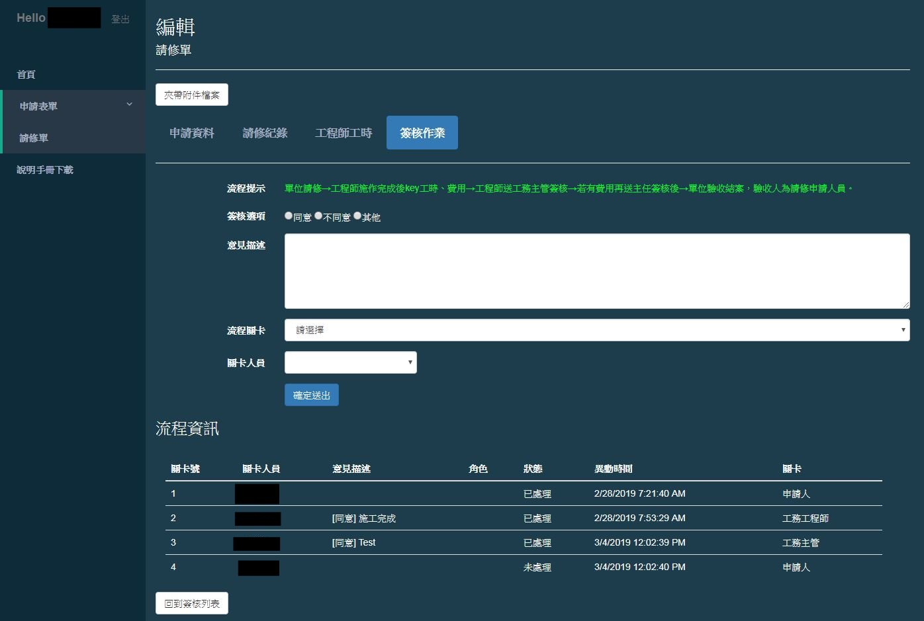
簽核、結案(2/5)–簽核
1. 點選「簽核作業」
2. 簽核選項、意見
4. 送出
3. 選擇流程關卡、人員
流程資訊
Notes:
介紹簽核作業頁面
如何選擇流程關卡與人員

Slide 18
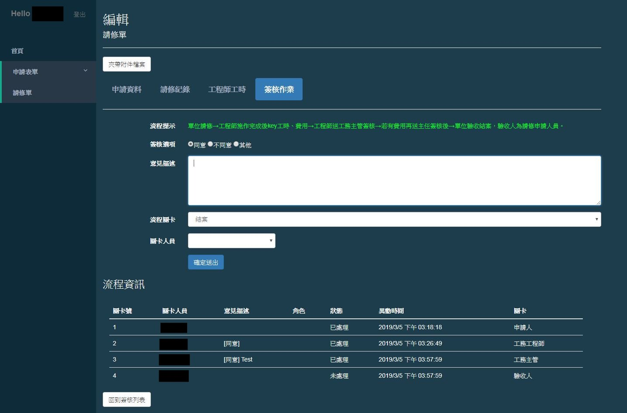
簽核、結案(3/5)–結案
1. 點選「簽核作業」
2. 流程關卡選擇「結案」
3. 送出
流程資訊
Notes:
1. 結案時的操作

Slide 19
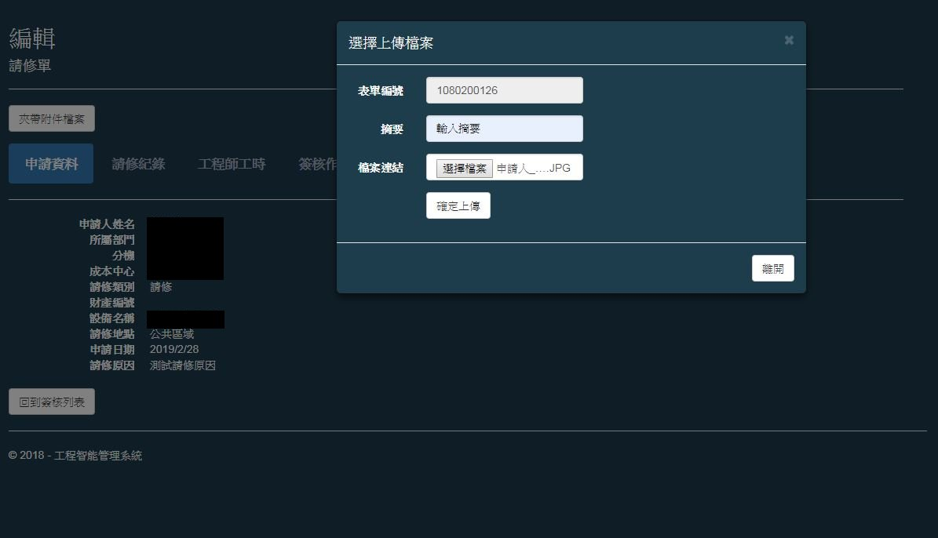
簽核、結案(4/5)–附加檔案
1. 點選「夾帶附件檔案」
2. 輸入檔案摘要
3. 選擇檔案
4. 點選「確定上傳」
Notes:
1.介紹如何上傳檔案

Slide 20
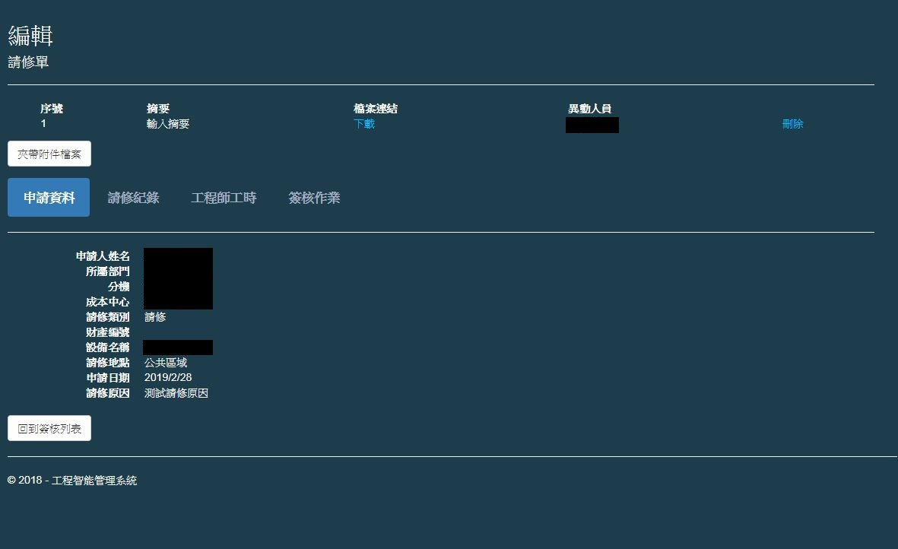
簽核、結案(5/5)–附加檔案
上傳的檔案列表
Notes:
1.上傳成功後的畫面

Slide 21
請修流程(1/2)–一般流程
使用單位Key單
請修
送修
報廢
工務評估維修
單位出單、連同物品送至工務部
線上簽核流程
申請人驗收
結案
Notes:
工程師目前設計流程: 只能往回給申請人、或是往下給主管
其他腳色流程皆為可以互相傳送
所有需要簽核的流程，皆在系統上，依照流程關卡的部分，選擇需要傳送的對象

Slide 22
請修流程(2/2)–增設
使用單位Key單
單位主任簽核
工務負責人評估費用
5000~8萬元
申請人
線上簽核流程
單位直屬副院長簽核
申請人驗收
結案
Notes:
單位直屬副院長目前設計流程: 只能往下給工程師、或往回給申請人
其他腳色流程皆為可以互相傳送
所有需要簽核的流程，皆在系統上，依照流程關卡的部分，選擇需要傳送的對象

Slide 23
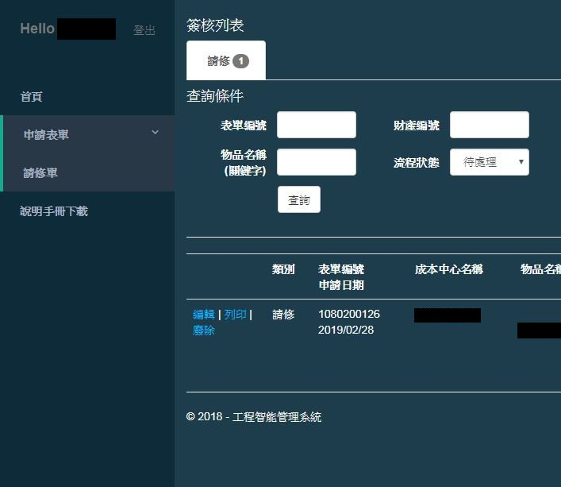
說明手冊
可下載操作說明手冊
Notes:
1. 此PPT可在”下載說明手冊”下載

Slide 24
Q & A

Slide 25
END

